Slide 1
«Основы программирования. Робототехника»
Дополнительная образовательная программа детского объединения «Мастер дизайна»
Автор: Мороз Николай Юрьевич, педагог дополнительного образования
ГБОУ СОШ№2 «ОЦ» с. Кинель-Черкассы муниципального района Кинель-Черкасский Самарской области
Структурное подразделение, реализующее общеобразовательные программы дополнительного образования детей Кинель-Черкасская станция юных техников

Slide 2
«Основы программирования. Робототехника»
Цель программы: формирование интереса к техническим видам творчества, развитие конструктивного мышления средствами программирования и робототехники.
Задачи программы: - развивать умения работать с информацией, представлять информацию различными способами; - развивать конструкторские навыки, логическое мышление, пространственное воображение; - воспитывать у детей интерес к техническим видам творчества;

Slide 3
«Основы программирования. Робототехника»
Содержание программы
1 год обучения: Программирование как средство развития алгоритмического и логического мышления - Технология работы в среде ЛогоМиры - Организация движения Черепашки - Составление программ - Датчики в ЛогоМирах - Разработка проекта
2 год обучения: Использование образовательной технологии LEGO MINDSTORMS в сочетании с конструкторами LEGO - Конструирование - Программирование - Проектная деятельность в группах

Slide 4
«Основы программирования. Робототехника»
Ожидаемые результаты
У воспитанников будут сформированы: - основы алгоритмизации; - умения автономного программирования; -основные понятия робототехники; - знания среды LEGO Mindstorms NXT; - основы программирования на NXT; - умения подключать и задействовать датчики и двигатели; - навыки работы со схемами.
Итогом обучения воспитанников является умение собирать базовые модели роботов и использовать их в различных соревнованиях.

Slide 5
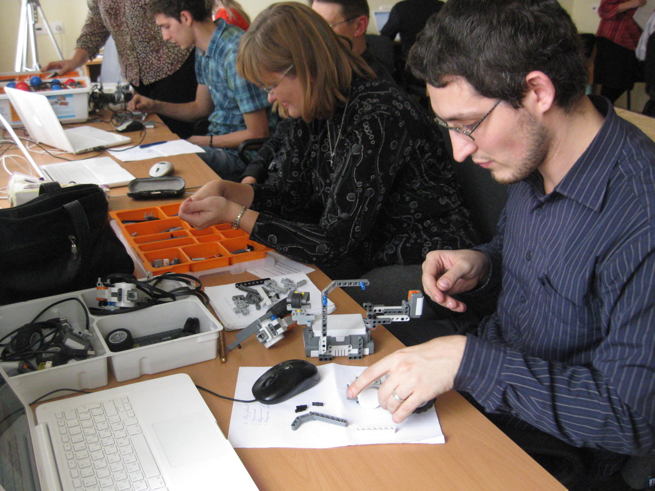
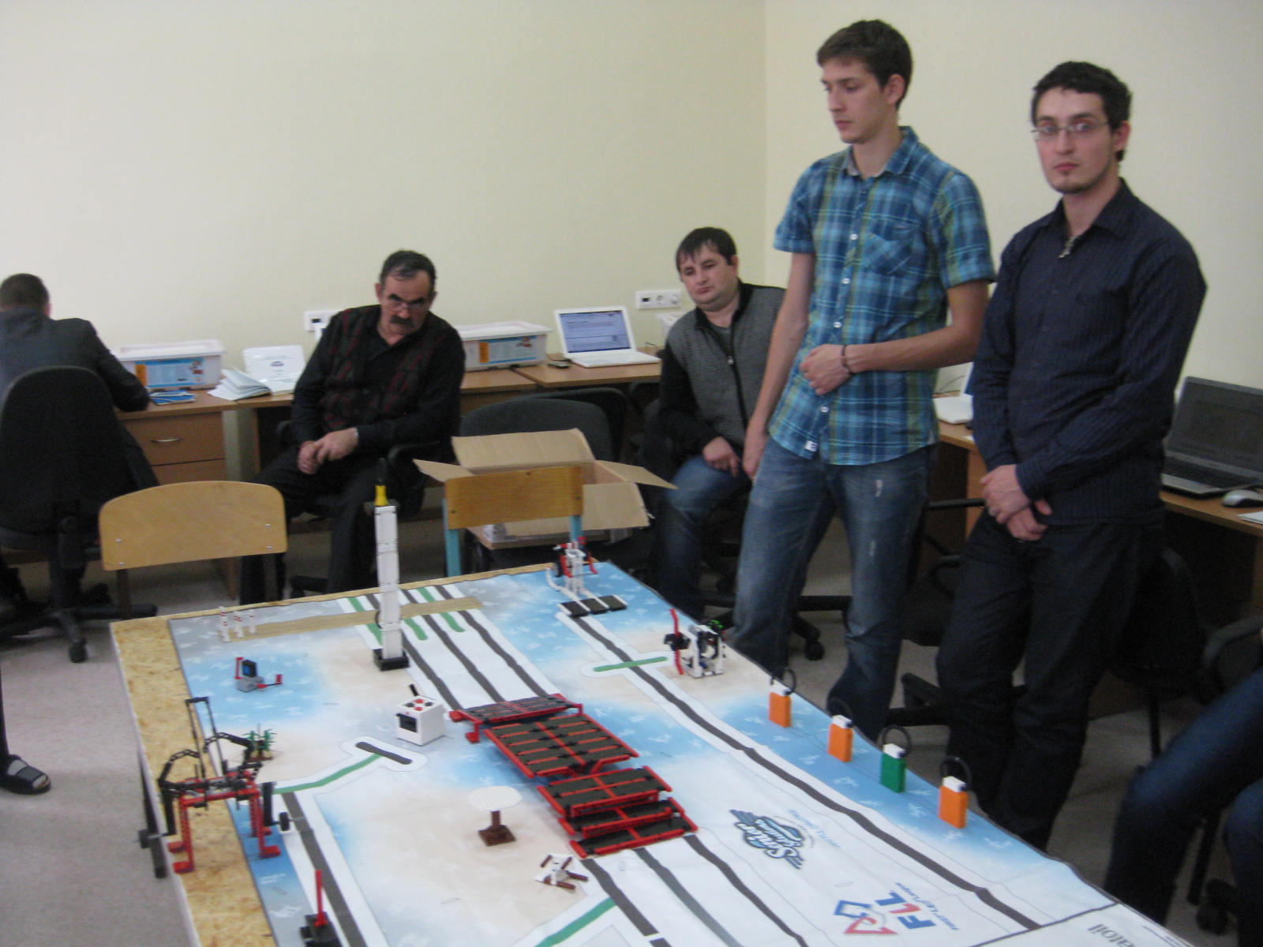
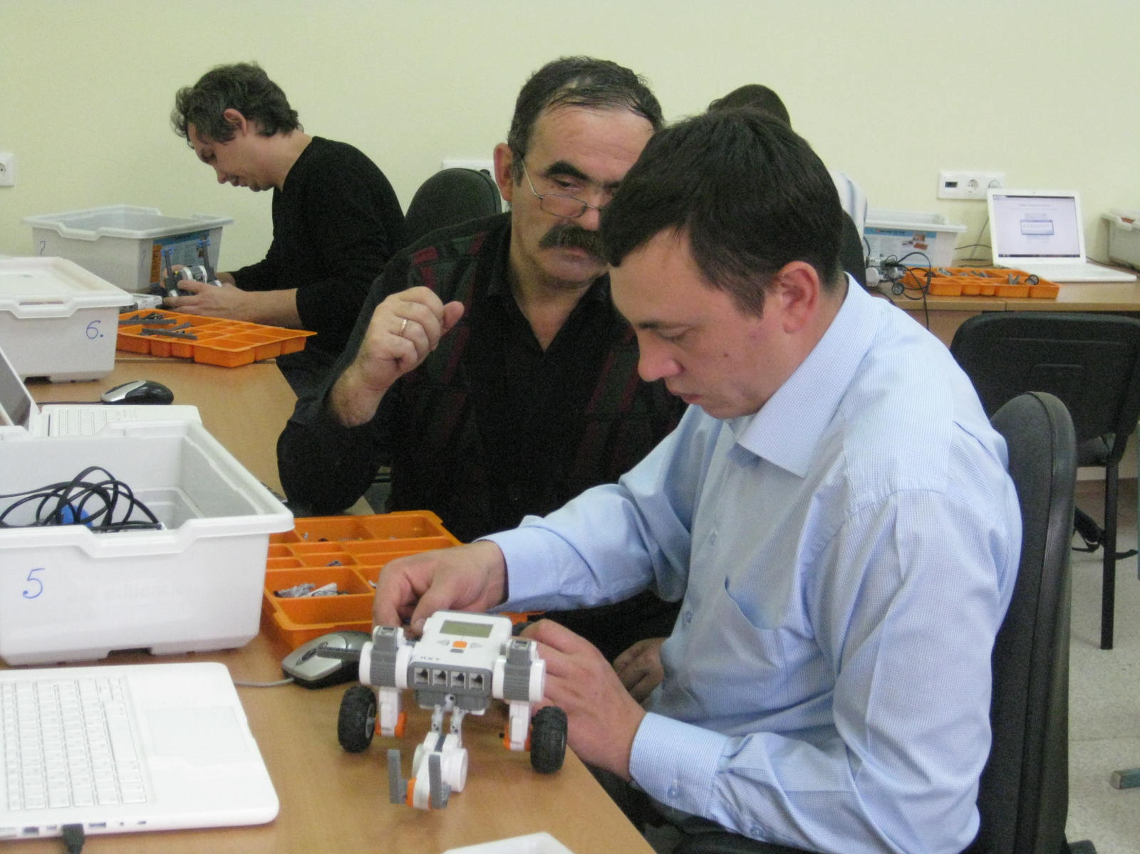
«Основы программирования. Робототехника»

